Slide 1

S T L 选 讲
主 讲：泰州市第二中学附属初中 谢志锋
时 间：2023年7月4日

Slide 2
前 言
STL 是 Standard Template Library 的英文缩写，意思是：标准模板库。
STL从广义上可以分为三类： algorithm（算法）、container（容器）和iterator（迭代器）
容器和算法之间通过迭代器进行无缝连接。
使用STL中现成的算法和数据结构模板，能有效地提高代码效率和正确性，让程序的可读性更高。
程序竞赛语言：C with STL
容 器
迭代器
算 法

Slide 3
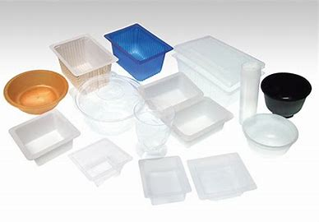
容器（container）
容器，顾名思义就是盛放物品的器具。在计算机科学里，物品就是数据， 容器就是存放数据的数据结构，例如：数组、队列、栈、树、图等。
STL容器对常用的数据结构提供了支持，数据结构模板的参数允许我们指 定容器中元素的数据类型，可以简化编程过程中许多重复的工作。
容器一般分为序列容器和关联容器。
序列容器：每个元素均有固定位置，元素排列顺序取决于元素的插入时间和地点。
关联容器：元素位置取决于特定的排序准则及元素值，与元素的插入顺序无关。

Slide 4
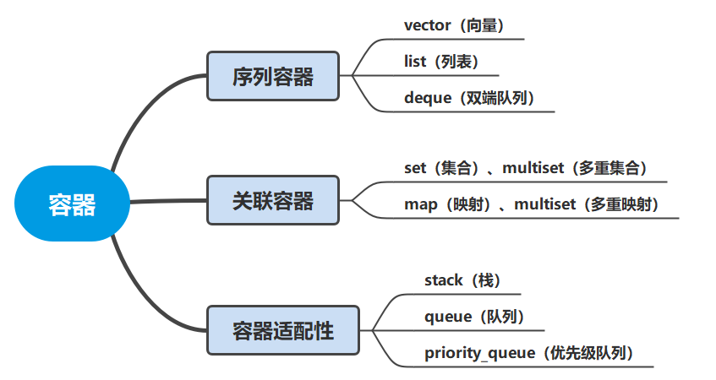
multimap（多重映射）

Slide 5
VECTOR、DEQUE、LIST

Slide 6
vector
vector 中文翻译为向量，是基本数组的类模板。
vector 又被称为“可变长数组”，长度可根据需要而自动改变。
使用 vector 需要头文件 <bits/stdc++.h> 或头文件 <vector>
vector 内部定义了很多基本操作，包括插入、删除、访问等，使用起来十分方便。
在开启 O2 优化的情况下，vector 的访问速度甚至比普通的数组快。

Slide 7
vector 的定义与赋值
vector 是数组的类模板，它能够当做数组定义、使用、赋值。
vector 的定义：vector<typename> name; 其中 typename 可以是： 1. 基本类型：int、double、char、bool 2. 自定义类型：数组、结构体 …… 3. STL 容器：string、vector ……

Slide 8
vector 的定义与赋值
功能 | 样例 | 说明
定义 int 类型 | vector<int> a; | 默认初始化，a为空
 | vector<int> b = {1,2,3}; | b的初始值为{1,2,3} （C++11以上）
 | vector<int> c(b) | 用b来定义c，复制b
 | vector<int> d(100); | 定义100个值为0的元素
 | vector<int> e(100,10); | 定义100个值为10的元素
定义 string 类型 | vector<string> a(10, "abc") | 定义10个值为"abc"的元素
 | vector<string> b(a.begin(), a.end()) | b是a的复制
定义 数组 类型 | vector<int> vi[100]; | 第一维大小固定，第二维长度可变
定义 vector 类型 | vector<vector<int> > name; | 注意：>和>之间要加空格
定义 结构体 类型 | struct point {int x, int y;}; vector<point> pt; | pt用来存放坐标

Slide 9
vector 的 size 与 empty 函数
size()是vector的成员函数，它的作用是返回容器中的元素个数，时间复杂度是O(1)。注意:不管有没有参数，函数都要加()。
empty()是vector的成员函数，它的作用是判断容器是否为空，时间复杂度是O(1)。 简单地说： 当 size 的值为 0 时，empty 返回 true 或者 1； 当 size 的值大于 0 时，empty 返回 false 或者 0。
所有容器都有 size() 和 empty() 这两个成员函数。

Slide 10
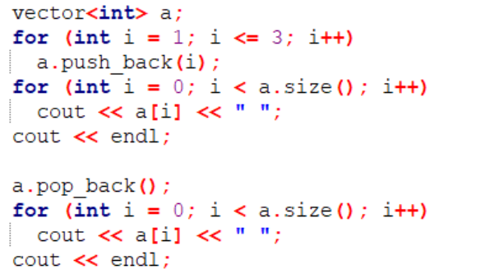
vector 的 push_back 与 pop_back 函数
push_back(x) 的作用是在 vector 的末尾加入一个元素 x push_back(x) 的时间复杂度是 O(1)
pop_back(x) 的作用是在 vector 的末尾删除一个元素 x pop_back(x) 的时间复杂度是 O(1)

Slide 11
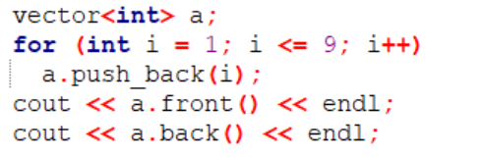
vector 的 front 与 back 函数
front() vector 的成员函数，它的作用是返回容器中第一个元素的值 front() 函数的时间复杂度是O(1)
back() vector 的成员函数，它的作用是返回容器中最后一个元素的值 back() 函数的时间复杂度是O(1)

Slide 12
容器中的迭代器
在每种STL容器中都定义了自己的迭代器类型
迭代器(iterator)是一种检查容器内元素并遍历元素的数据类型
迭代器相当于一种指针，是容器中一个元素的地址，(*迭代器)才会指向具体的元素
vector 中的迭代器定义： vector<typename>:: iterator it;
begin()函数的返回值是vector对象中首元素的迭代器
end()函数的返回值是vector对象中尾元素的后一位的迭代器

Slide 13
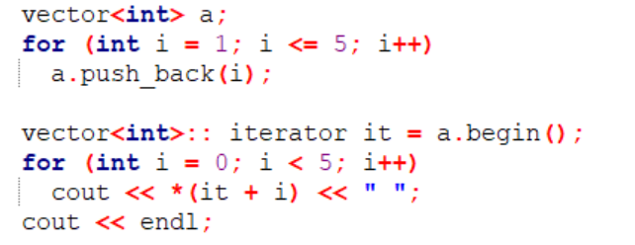
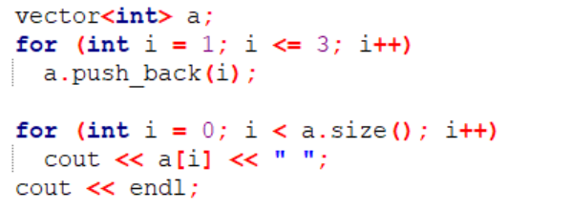
通过迭代器访问 vector 中的元素
对比可知，a[i] 和 *(a.begin()+i) 是等价的。
注意：a.begin() + i 这种迭代器加整数的写法是一个特例，其他有这种特性的容器只有 string 和 deque 。

Slide 14
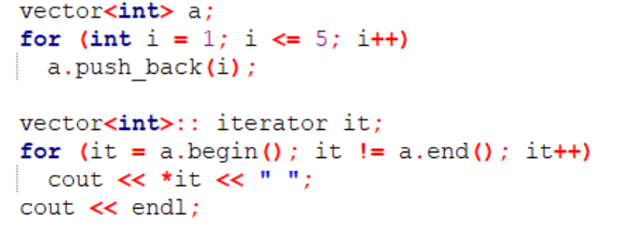
迭代器中的自加（自减）操作
迭代器支持自加操作：++it 和 it++ （自减操作同理），于是有第三种遍历 vector元素的写法：
这种使用迭代器的自加操作来遍历容器的做法在STL容器操作中是被普遍支持的。

Slide 15
vector 应用——谁的孙子最多
给定一棵树，其中1号节点是根节点，问哪一个节点的孙子节点最多，有多少个。（孙子节点，就是儿子节点的儿子节点。）
【输入要求】
第一行一个整数N（N≤100000），表示树节点的个数。此后N行，第i行包含一个整数Ci，表示i号节点儿子节点的个数，随后共Ci个整数，分别表示一个i号节点的儿子节点。
【输出要求】
一行两个整数，表示孙子节点最多的节点，以及其孙子节点的个数，如果有多个，输出编号最小的。
【输入样例】
5
2 2 3
1 4
0
1 5
0
【输出样例】
1 1

Slide 16
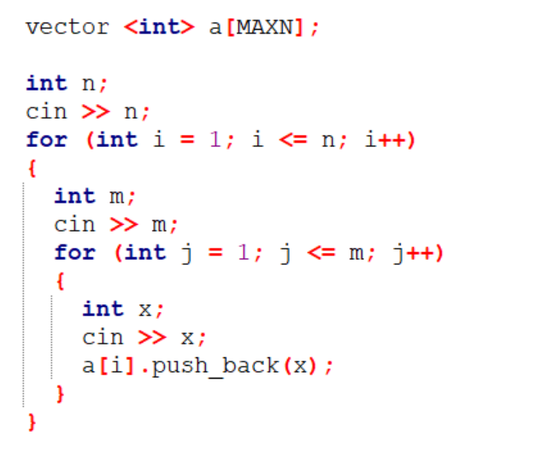
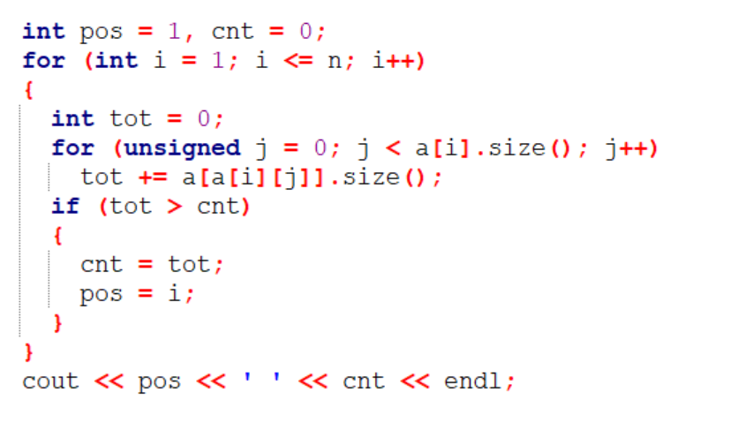

Slide 17
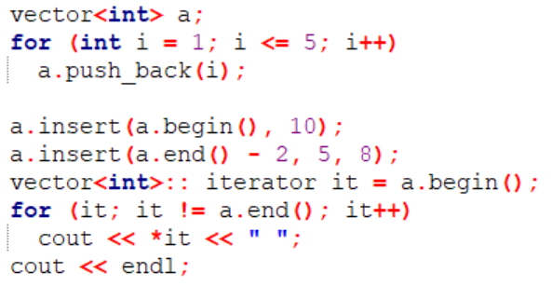
vector 的插入操作
insert(it, x) 用来向 vector 容器的迭代器 it 处插入一个元素 x
insert(it, n, x) 用来向 vector 容器的迭代器 it 处插入 n 个相同元素 x
intsert() 函数的时间复杂度为O(N)

Slide 18
vector 的删除操作
erase(it): 删除 vector 容器中迭代器为 it 处的单个元素
erase(itx, ity): 删除 vector 容器中迭代器为[itx, ity)内的所有元素
clear(): 清除 vector 容器中的所有元素
以上函数的时间复杂度均为 O(N)

Slide 19
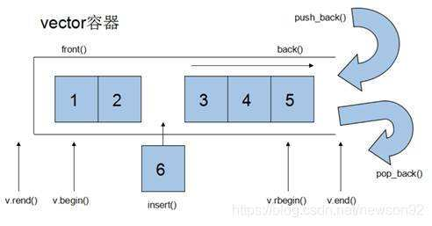
vector 容器
vector容器的常用函数：
size() empty()
front() back()
push_back() pop_back()
迭代器：
begin() end()
rbegin() rend()
遍历：
下标遍历 [] 迭代遍历 ++
插入：
insert()
删除：
erase() clear()

Slide 20
用vector实现二维数组
每一行的列数都相等的二维数组的定义
vector<vector<int> > num(5, vector<int>(6, -1));//5行6列，初值为-1
vector<vector<int> > V(6,vector<int>());
for(int i = 0;i < 6;i++)
V[i].resize(6);//每行6列
vector<int>v[10];

Slide 21
deque
deque（double-ended queue），顾名思义，是双端队列，也是动态数组的一种形式。
需要包含头文件<bits/stdc++.h>或头文件<deque>
deque 的大小是动态的。支持在头部或尾部快速插入/删除、 快速随机访问、在任意位置的插入/删除等操作
deque与vector不同之处在于支持高效插入和删除容器的头部元素

Slide 22
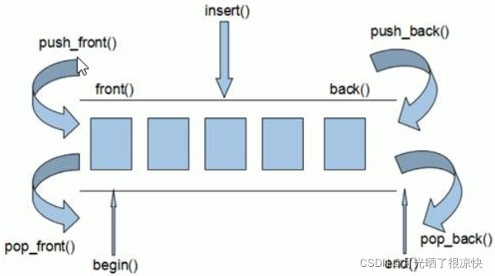
deque 容器
deque容器的常用函数：
size() empty()
front() back()
push_back() pop_back()
push_front() pop_front()
迭代器：
begin() end()
rbegin() rend()
遍历：
下标遍历 [] 迭代遍历 ++
插入：
insert()
删除：
erase() clear()

Slide 23
deque 与 vector 的对比
两者都支持随机访问[],但 deque 的随机访问常数更大
两者都支持 O(1) 复杂度的尾部操作，deque 额外支持 O(1) 复杂度的头部操作
两者在中间位置的操作复杂度都为 O(n)
所以如果只是当普通数组使用，vector 速度更快； 但如果要频繁在头、尾部操作，deque 拥有更好的效率。

Slide 24
deque应用——滑动窗口(最大值)
给出一个长度为n的数组(n<=1000)，有一个可移动的长度为k的窗口，从最左端开始每个时刻向右移动一格，你的任务是输出每个时刻窗口内最大的数字。
Window position Maxvalue
[1 3 -1] -3 5 3 6 7 3
1 [3 -1 -3] 5 3 6 7 3
1 3 [-1 -3 5] 3 6 7 5
1 3 -1 [-3 5 3] 6 7 5
1 3 -1 -3 [5 3 6] 7 6
1 3 -1 -3 5 [3 6 7] 7
输入数据
两行，第一行两个数n、k；第二行n个数
输出数据
n-k+1 个数值，表示每个时刻窗口内最大的值
输入样例
8 3
1 3 -1 -3 5 3 6 7
输出样例
3 3 5 5 6 7

Slide 25
滑动窗口——单调队列解法
先只考虑如何求最大值。
1 3 【-1 -3 5】 3 6 7
观察一下这组数据。当 5 被加入窗口后，如果之后的窗口能覆盖到 −1 或 −3，也一定可以覆盖到 5。因此之后的最大值不可能是 −1 或 −3。
从而可以得出一个结论：若窗口中存在 a，当前加入一个数 b
满足 b > a，那么 a 已经没有保留的必要。
如果后面的数比前面的大，那么前面的数不可能成为最大值。 如果后面的数比前面的小，那么两个数都可能成为最大值。
进而产生一种想法：维护一个队列存储可能成为最大值的数，同时保证任何时刻队列元素单调减。

Slide 26
滑动窗口——单调队列解法
每次窗口向后移动会加入一个新的数，从队尾不断删去比其小的数，然后把这个数插入队尾;
同时判断如果队首元素不在当前窗口内则删去队首。 队首元素就是当前窗口的最大值。
1先入队，3比1年轻且大，故1被挤出，-1，-3都比3年轻故入队
5比所有人都年轻，故挤掉所有人入队，3比5年轻故入队
6、7都比所有人都年轻，故挤掉所有人入队
任何时刻，队列中的数都是从大到小单调排列的，最大值即队头元素

Slide 27
滑动窗口复杂度分析与实现
由于每个元素各入队、出队一次，时间复杂度为 O(n)。 用 deque 简洁地实现，代码量非常小。注意：队列里存放的是元素的位置。

Slide 28
list
list，顾名思义是链表，表示的是一个双向带头循环链表。
list 允许在常数范围内的任意位置进行插入和删除，且前后可以进行双向迭代。
list 的缺点和链表一样就是不能支持随机访问（下标访问），优点是在任意位置进行插入和删除的效率更高，都是常数时间复杂度。

Slide 29
SET & MULTISET

Slide 30
set
set 是 STL 中一种关联容器，封装了一种高效的平衡二叉查找树——红黑树
set 是用来存储同一数据类型的集合
在 set 中每个元素的值都唯一，而且系统能根据元素的值自动进行排序
set 支持 O(log₂N) 复杂度的插入、删除、查找操作，开启 O2 优化后操作效率非常高
set 不支持插入重复的元素。若要插入重复元素可使用 multiset，其用法与 set 类似
set 中数元素的值不能直接被改变
使用 set 需要包含头文件 <bits/stdc++.h> 或头文件 <deque>

Slide 31
set 的定义
set 的定义与 vector 类似。 set 中的元素可以是任意类型的，但是由于需要排序，所以元素必须有序。
set<int> a; // 定义int类型 set
set<double> db; // 定义double类型 set
set<char> ch; // 定义char类型 set
set<node> stu; // 定义结构体类型 set
set<int> arr[100]; // 定义数组类型 set

Slide 32
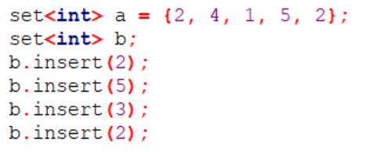
set 的赋值
set 可以像数组一样赋初值，赋值完成后set中的元素是自动排好序的。
set 没有尾部插入函数push_back()，元素的插入一般使用insert函数进行动态检索插入。
a.insert(x) 在集合中a中插入元素x，x 的类型必须与 set 的元素类型一致。 如果插入的元素在 set中已存在则会忽略。

Slide 33
set 的迭代器
set的迭代器是封装了元素节点的指针，(*迭代器)指向容器中的具体元素。
相关成员函数： begin()的返回值是set中首元素的迭代器，是容器中的最小值; end()的返回值是set中尾元素的迭代器的下一个地址； rbegin()的返回值是set中尾元素的迭代器，是容器中的最大值； rend()的返回值是set中首元素的迭代器的下一个地址。
set的迭代器仅支持++和--，不支持+=和-=。这意味着无法快速定位到set中的第k个元素。

Slide 34
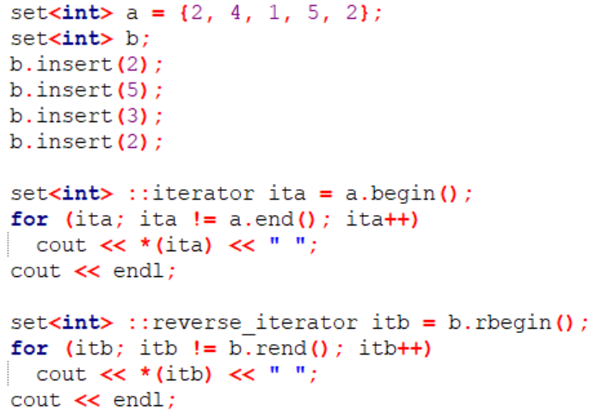
set 的遍历
set不能像数组的输出那样使用下标输出，需要使用迭代器依次遍历。
使用迭代器时，要写成 it!=a.end() 或者 it!=a.rend() (倒序输出)
输出的是 *it

Slide 35
set 中的常用函数
size() 返回一个无符号整数，表示set中元素的个数。时间复杂度O(1)。
empty() 判断容器是否为空，返回值是一个bool类型，时间复杂度 O(1)。
clear() 清除set中的所有元素。时间复杂度 O(N)，N 是容器内元素的个数。

Slide 36
set 应用 —— random
明明想在学校中请一些同学一起做一项问卷调查，为了实验的客观性，他先用计算机生成了N个1到1000之间的随机整数（N≤100），对于其中重复的数字，只保留一个，把其余相同的数去掉，不同的数对应着不同的学生的学号。然后再把这些数从小到大排序，按照排好的顺序去找同学做调查。请你协助明明完成"去重"与"排序"的工作。
输入要求
第1行为1个正整数，表示所生成的随机数的个数：N( N≤100)
第2行有N个用空格隔开的正整数，为所产生的随机数。
输出要求
第1行为1个正整数M，表示不相同的随机数的个数。
第2行为M-1个用空格隔开的正整数(行尾没有多余的空格)，
为从小到大排好序的不相同的随机数。
输入样例
10
20 40 32 67 40 20 89 300 400 15
输出样例
8
15 20 32 40 67 89 300 400

Slide 37
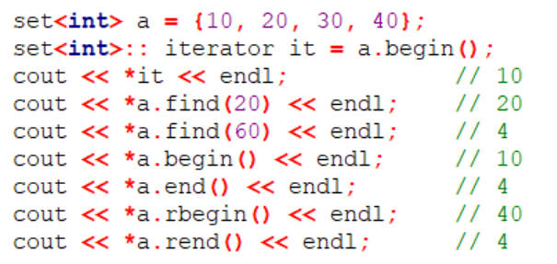
set 中的 find 操作
find(x) 返回 x 元素的迭代器， 如果找不到 x 就返回 end() 的迭代器。 find() 函数的时间复杂度是 O(log₂N)
注意：set 容器中，end() 和 rend() 均指向容器的元素个数。

Slide 38
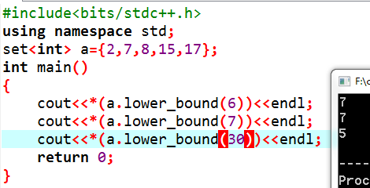
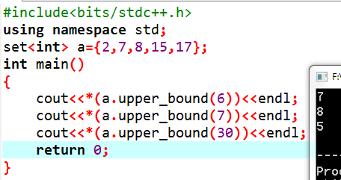
lower_bound 和 upper_bound
lower_bound(x) （下边界）返回 set 中 大于等于 x 的最小元素的迭代器。
upper_bound(x) （上边界）返回 set 中 大于 x 的最小元素的迭代器。
如果找不返回 end() 的迭代器位置。

Slide 39
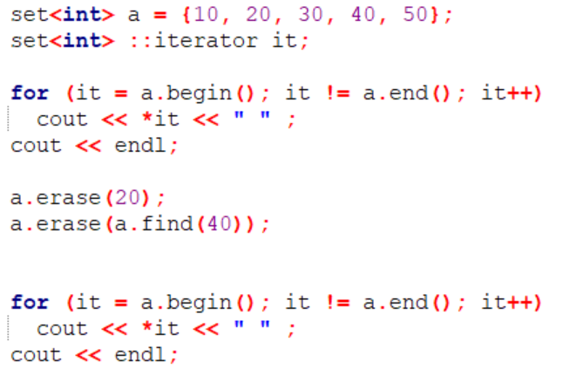
set 中的 erase 操作
erase(x) 删除单个元素。 其中 x 可以是元素的值或迭代器 注意：删除 set 中不存在的元素会被忽略。 erase()时间复杂度是 O(log₂N)
erase(itx, ity) 删除区间内的所有元素。 其中，itx是所要删除区间的起始迭代器， ity是所需删除区间的末尾迭代器的下一个地址 删除区间为[itx, ity)，时间复杂度为 O(last - first)

Slide 40
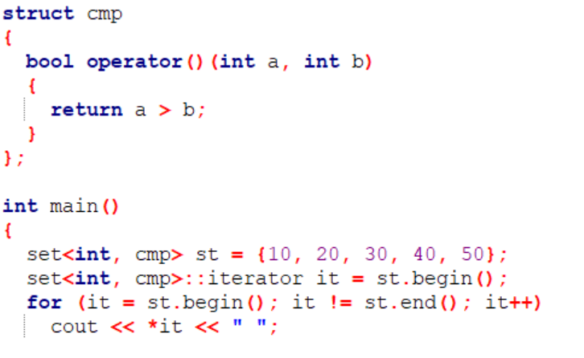
set 自定义比较规则
set 的比较规则是可以自定义。 以 int 类型为例：默认是从小到大排序， 自定义 () 运算符后，改为从大到小排序。
如果使用结构体作为 set 容器的元素， 则结构体中的大小关系是必须自定义的。

Slide 41
set 容器的基本操作
定义赋值 set<type> a; a.insert()
常用操作 size() empty() clear()
遍历访问 迭代器访问 没有下标访问
删除操作 erase()
查找操作 find() lower_bound() & upper_bound()

Slide 42
multiset
multiset 和 set 的定义和成员函数都相同。
multiset 和 set 的区别是：set 插入的元素不能相同，但是 multiset 可以相同。
如果删除元素 x ，那么和 x 相等的所有元素都会被删除。
count(x)：set 能返回０或者１，multiset 是有多少个返回多少个。

Slide 43
multiset 应用 —— dec
问题描述
给定N个数Ai，以及一个正整数C，问有多少对i,j，满足Ai-Aj=C。
输入要求
第一行输入两个空格隔开的整数N和C
第2至N+1行每行包含一个整数Ai
输出要求
输出一个数表示答案。
输入样例
5 3
2
1
4
2
5
输出样例
3

Slide 44
PAIR、MAP & MULTIMAP

Slide 45
pair
pair是一种模版类型，又称二元组。
每个pair可以存储两个值，这两种值无限制。或者可以说pair是一个二元组的结构体，
pair的常见用途：
（1）用来代替二元结构体及其构造函数，节省编码时间；
（2）作为map的键值对进行插入;
struct pair {
typename first;
typename second;
};

Slide 46
pair的定义
pair<int, char> p;
pair<string,int> p;
pair<int ,int > p;
pair<double,int> p;
pair<char ,pair<int ,int > > p;//也可以这样定义一个三元组

Slide 47
pair的使用
pair的赋值
pair<int,char> a;
方式一：make_pair(233, ‘a’);
方式二：a.first = 233; a.second = 'a';
这两种方式都可以实现对a的赋值，建议使用方式一
pair的使用
赋值完成后使用第一关键字要用a.first表示,第二关键字用a.second表示
pair的比较
支持以first为第一关键字，second为第二关键字的比较函数(<, >, <=, >=, ==, !=)

Slide 48
pair应用——买蛋糕
今天是路路的生日，生日蛋糕自然是少不了。路路的朋友们一起去蛋糕店来买蛋糕，可是等一行人到了蛋糕店之后，发现那里是人山人海啊-_-。这下可把店家给急坏了，因为人数过多，需求过大，所以人们要等好长时间才能拿到自己的蛋糕。由于每位客人订的蛋糕都是不同风格的，所以制作时间也都不同。老板为了最大限度的使每位客人尽快拿到蛋糕，因此他需要安排一个制作顺序，使每位客人的平均等待时间最少。这使他发愁了，于是他请你来帮忙安排一个制作顺序，使得每位客人的平均等待时间最少。
输入要求
输入有两行。第一行是一个整数n，表示有n种蛋糕等待制作（1≤n≤100）。
第二行有n个数，第i个数表示第i种蛋糕的制作时间。
输出要求
输出包括一行，有n个整数，整数间用空格隔开，
行末没有空格，是蛋糕的制作顺序，
每个数即是蛋糕的编号。
输入样例
8
4 5 3 3 1 4 6 7
输出样例
5 3 4 1 6 2 7 8

Slide 49
map
map 是STL的一个关联容器，称为映射，它提供一对一的数据处理能力。
其中第一个称为关键字key，每个关键字只能在map中出现一次，第二个称为该关键字的值value，元素的次序由它们的key决定，和value无关。
map 内部自建一颗红黑树，这颗树具有对数据自动排序的功能，所以map根据元素的key自动对元素进行排序。因此，根据已知的key搜寻某个元素时，时间复杂度为O(1)，而根据已知value搜寻元素时，性能就很糟糕。
map 不允许重复元素，可以起到hash表的作用。

Slide 50
map 的功能
自动建立 Key － value 的对应。key 和 value 可以是任意你需要的类型。
根据 key 值快速查找记录。
快速插入 Key -Value 记录。
快速删除 Key -Value 记录。
根据 Key 修改 value 记录。
遍历所有记录。

Slide 51
map 的定义
需要头文件 <map> 或 <bits/stdc++.h>
构造函数：map<type1,type2> a;
map 对象是模板类，需要关键字和存储对象两个模板参数。
例如 map<int,string> a; 这样就定义了一个用int作为索引,并拥有相关联的指向string的指针。右图所有的定义都是可行的。

Slide 52
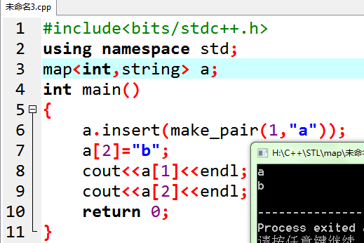
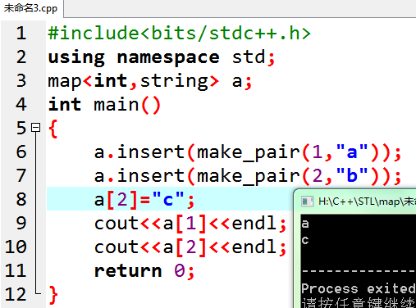
map 的赋值
map赋值的两种方法：
用insert函数插入pair数据
用数组方式插入数据。
以上两种用法的区别:
用insert函数插入数据，在数据的插入上涉及到map关键字的唯一性这个概念。即当map中有这个关键字时，insert操作无效的。
用数组方式可以覆盖以前该关键字对应的值。
时间复杂度皆为O(log₂ N)。

Slide 53
map 的 begin、end 与 iterator
map的迭代器(iterator)是一种检查容器内元素并遍历元素的数据类型。
begin(), end()是map的成员函数，返回值分别是map中首个元素的迭代器和末尾元素向后一位的迭代器。
map 的迭代器仅支持 ++ 和 −−。

Slide 54
map 的输出
map的单个value可以像数组那样使用下标输出。
要输出所有元素需要使用迭代器依次遍历。
输出it->first对应的关键字key
输出it->second对应的为其value。

Slide 55
map 的 rbegin() 和 rend()
map 中的元素总是保持单调递增。
begin() 返回的迭代器指向map中的最小key值；
rbegin() 返回的迭代器指向map中的最大key值；
end()返回的迭代器指向map中的尾元素的后一个位置；
rend()返回的迭代器指向map中首元素迭代器的前一个位置。

Slide 56
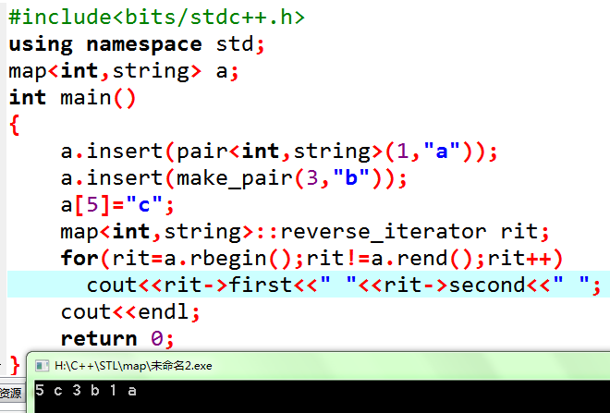
map的反序遍历

Slide 57
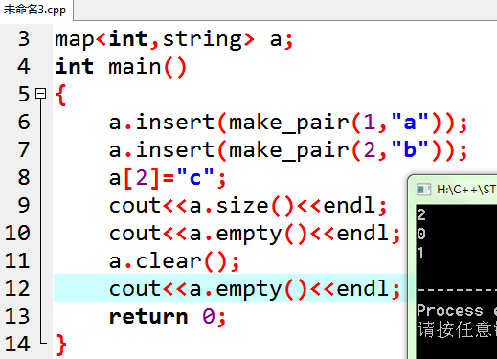
map 中 size、empty 和 clear
size() 是map的成员函数，其返回值一个无符号整数，表示 map 中元素的个数。时间复杂度O(1)。
empty() 返回一个 bool 类型，表示 map 是否为空。时间复杂 度 O(1)。
clear() 清除 map 中的所有元素。时间复杂度 O(N)。

Slide 58
map 应用 —— count
有n个自然数，每个数均不超过1500000000（1.5*109）。已知不相同的数不超过10000个，现在需要统计这些自然数各自出现的次数，并按照自然数从小到大的顺序输出统计结果。
【输入要求】
输入包含n+1行：
第1行是整数n，表示自然数的个数。
第2到n+1行每行一个自然数。
【输出要求】
从小到大输出若干行，每行为一个数字和它出现的次数。
【解题提示】n≤300000
【输入样例】
8
2
4
2
4
5
100
2
100
【输出样例】
2 3
4 2
5 1
100 2

Slide 59
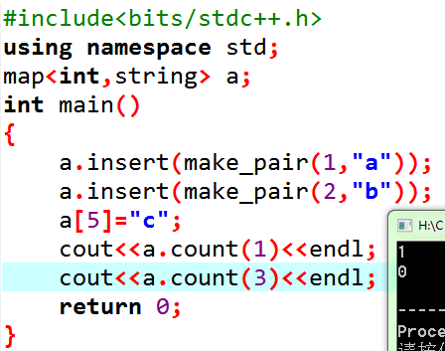
map 中的 count
count() 用来查找 map 中某个某个键值出现的次数，这个函数在 map 只可能出现0或1次。

Slide 60
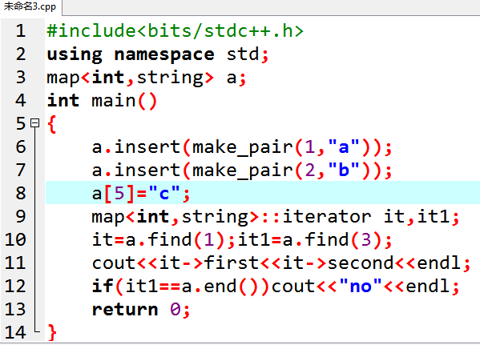
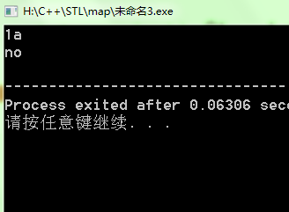
map 中的 find()
find(x) 返回 x 元素的迭代器，如果找不到 x 就返回 end() 的 迭代器。 时间复杂度皆为O(log n)

Slide 61
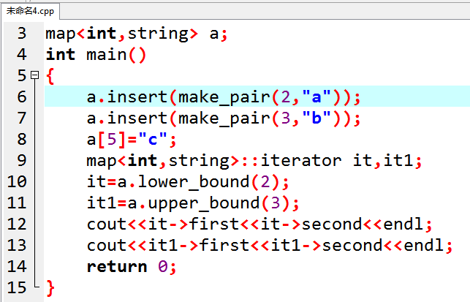
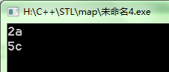
lower_bound和upper_bound
lower_bound(x) 返回 Map 中key大于等于 x 的最小元素的迭代器，时间复杂度皆为O(log n)。
upper_bound(x) 返回 Map 中key大于 x 的最小元素的迭代器。 如果找不到也会返回 end() 的迭代器。

Slide 62
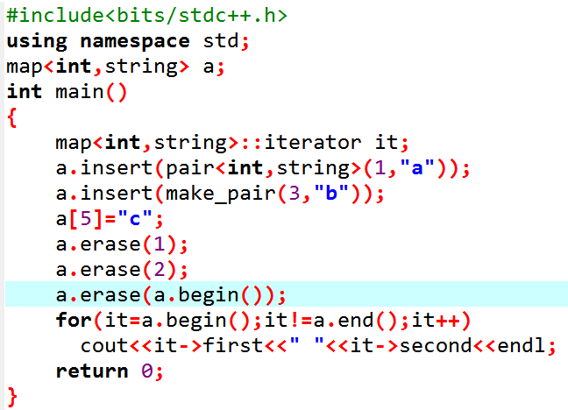
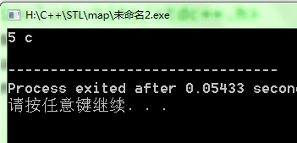
map 中的 erase 操作
用erase(x) 删除一个元素。 其中x可以是具体的数或迭代器。 删除 map 中不存在的元素会被忽略。
用erase(itx, ity) 删除一个区间
a.erase(begin(),end())效果和a.clear()相同
删除区间操作的时间复杂度O(N)

Slide 63
map应用 —— match
n个不同的字符串，每个字符串对应一个数字。 q次询问一个字符串对应什么数字。
【输入要求】
第1行n，q。
第2到n+1行，每行一个字符串和一个数字，中间用一个空格隔开。
第n+2到n+q+1行，每行一个询问的字符串。
【输出要求】
q行，每行一个数字
【解题提示】
n,q≤20000 每个字符串的长度≤30
【输入样例】
5 3
fs3fwe 3
4838fdeewerwer 54
irjfhid 888
847hhhh 1
0000 0
0000
847hhhh
fs3fwe
【输出样例】
0
1
3

Slide 64
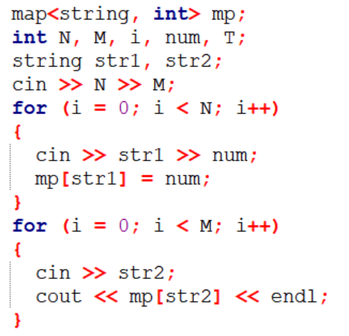
参考程序

Slide 65
multimap
multimap 与 map 类似，操作大部分也与map一样。
所不同的是它允许重复键。即一个关键词可以有很多不同的值。这些值按插入的时间顺序排列。

Slide 66
multimap 和 map 的区别
在multimap中没有定义[]运算符，因此，multimap进行插入的时候，只能利用insert()函数进行插入。
使用find(x)查找返回每种关键词的所有元素的第一个元素的迭代器。
指定关键词的遍历：
equal_range(x)返回一对iterator的pair，表示关键词x的位置的区间（左闭右开）。 这个函数其实map也有。 equal_range()功能也可用lower_bound和upper_bound实现。

Slide 67
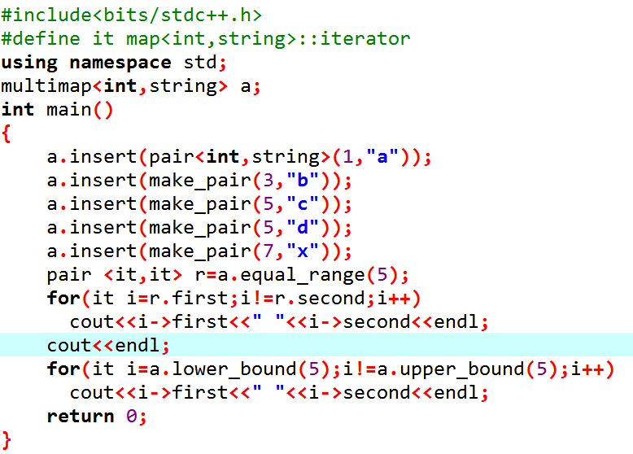
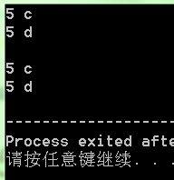
equal_range(x)的使用

Slide 68
map 容器的基本操作
定义赋值 map<type1,type2> a; a.insert(makepair(key, value)) 、 a[key]=value
常用操作 size() empty() clear()
遍历访问 迭代器访问 下标访问 it->first、it->second
删除操作 erase()
查找操作 find() count() lower_bound() & upper_bound() equal_range()

Slide 69
priority_queue

Slide 70
priority_queue
priority_queue（优先队列） 是一个拥有权值概念的单向队列（queue），在这个队列中，所有元素是按优先级排列的。
需要头文件<bits/stdc++.h>或头文件<queue>
在STL的具体实现中，priority_queue是以别的容器作为底层结构，再根据堆的处理规则来调整元素之间的位置。
priority_queue 可当作堆用。

Slide 71
堆的基本概念
堆是一类特殊的数据结构，常用的堆为二叉堆，形式上是一个数组，本质上是一棵完全二叉树。
二叉堆有大根堆和小根堆之分。
大根堆是一棵除根结点以外的每个结点i，键值都大于等于其孩子结点键值的完全二叉树（A[parent(i)]>=A[i]）。
小根堆是一棵除根结点以外的每个结点i，键值都小于等于其孩子结点键值的完全二叉树（A[parent(i)]<=A[i]）。
堆中的任一子树也还是堆。

Slide 72
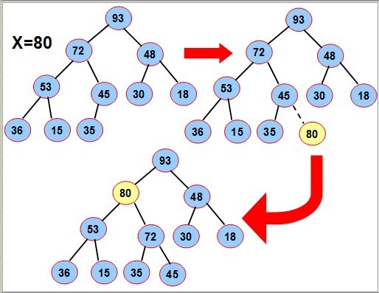
堆的基本操作
push操作（插入）：往堆尾加入一个元素，并通过从下往上调整法， 使其继续保持堆的性质。
get操作（删除）：从堆中取出堆头元素，并删除该结点（堆尾覆盖），再通过从上往下的调整法，使其继续保持堆的性质

Slide 73
priority_queue定义&赋值
定义：priority_queue<Type, Container, Functional>
Type为数据类型， Container为保存数据的容器，Functional为元素比较方式。
第一个参数必须写，后两个可不写。
如果不写后两个参数，那么容器默认用的是vector，比较方式默认用operator<，也就是大根堆（维护最大值）。
即默认参数与priority_queue<int,vector<int>,less<int> >效果相同。

Slide 74
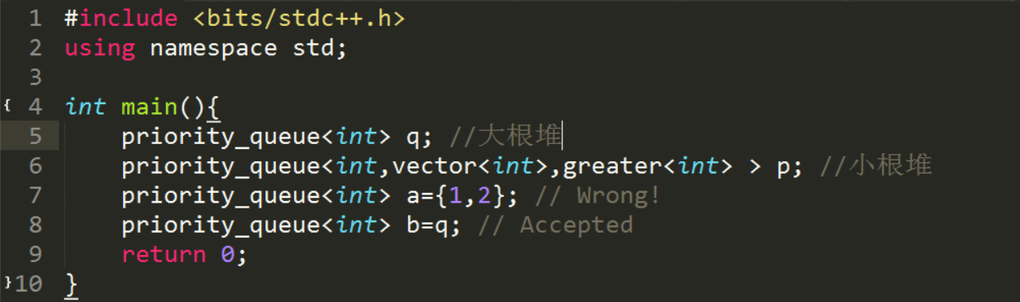
priority_queue定义&赋值
若要使用一般的小根堆（维护最小值），可以写priority_queue<int,vector<int>,greater<int> >
赋值仅可赋为同类型的变量。

Slide 75
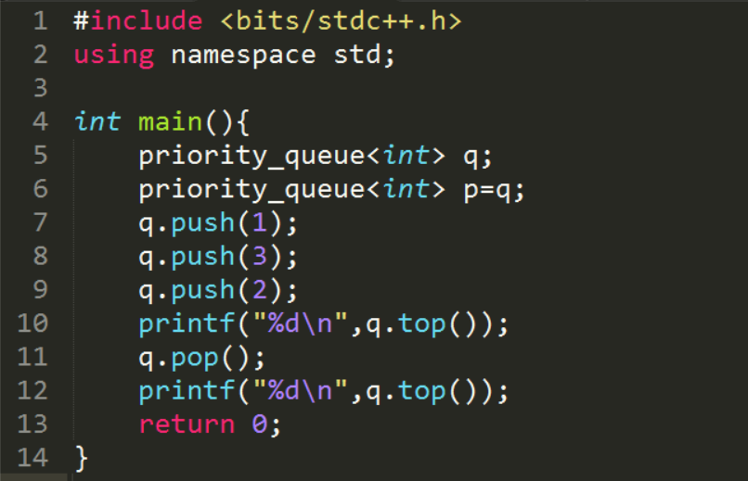
push() & top() & pop() 操作
push(x)
向优先队列里增加一元素，插入
时间复杂度为O(log n)
pop()
队列头部数据（最值）出队，删除
O(log n)
top()
返回头部数据（最值）
O(1)

Slide 76
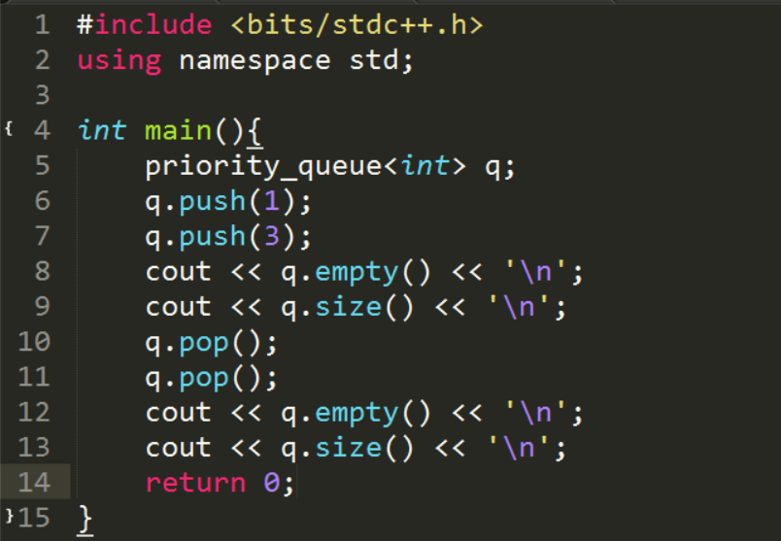
size() & empty() 操作
empty():判断是否为空，1为空，0为不空，时间复杂度O(1)
size(): 返回优先队列中元素个数，时间复杂度O(1)

Slide 77
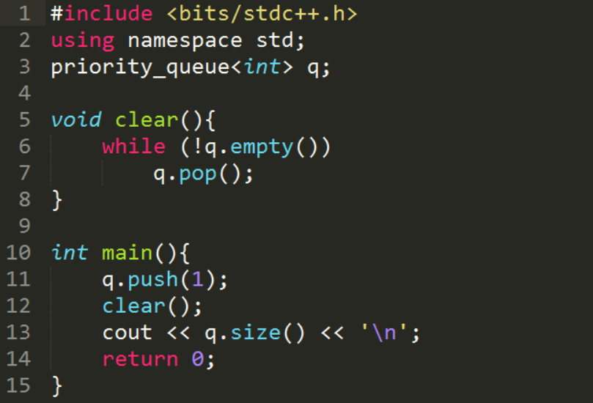
初始化
priority_queue不支持对于头部以外元素的访问和操作，所以不能用迭代器。
无clear()操作，只能手写。如右图。
访问top()时，注意队列是否为空。

Slide 78
priority_queue应用—合并果子
在一个果园里，多多已经将n个果子打了下来，而且按果子的不同种类分成了不同的堆。多多决定把所有的果子合成一堆。
每一次合并，多多可以把两堆果子合并到一起，消耗的体力等于两堆果子的重量之和。可以看出，所有的果子经过n-1次合并之后，就只剩下一堆了。多多在合并果子时总共消耗的体力等于每次合并所耗体力之和。
因为还要花大力气把这些果子搬回家，所以多多在合并果子时要尽可能地节省体力。假定每个果子重量都为1，并且已知果子的种类数和每种果子的数目，你的任务是设计出合并的次序方案，使多多耗费的体力最少，并输出这个最小的体力耗费值。
例如有3种果子，数目依次为1，2，9。可以先将 1、2堆合并，新堆数目为3，耗费体力为3。接着，将新堆与原先的第三堆合并，又得到新的堆，数目为12，耗费体力为 12。所以多多总共耗费体力=3+12=15。可以证明15为最小的体力耗费值。

Slide 79
priority_queue应用—合并果子
输入要求
输入包括两行，第一行是一个整数n（1 <= n <= 100000），表示果子的种类数。第二行包含n个整数，用空格分隔，第i个整数ai（1 <= ai <= 20000）是第i种果子的数目。
输出要求
输出包括一行，这一行只包含一个整数，也就是最小的体力耗费值。输入数据保证这个值小于231。
输入样例
3
1 2 9
输出样例
15

Slide 80



算 法
1
简 单 类
2
区 间 类
3
查 找 类

Slide 81
简 单 类
max：返回两个元素中较大一个。
min：返回两个元素中较小一个。
举例：int a=1,b=2;
cout<<max(a,b)<<" "<<min(a,b)<<endl;
swap：交换存储在两个对象中的值
举例： int x=10,y=20;
swap(x,y);
cout<<x<<" "<<y<<endl;

Slide 82
区 间 类
sort:以升序5重新排列指定范围内的元素。
举例： int a[]={2,5,1,8,3,4,9,7,6};
sort(a,a+9);
for (int i = 0;i < 9; i++) cout<<a[i]<<" ";
// 1 2 3 4 5 6 7 8 9
举例：vector<int> v={2,5,1,8,3,4,9,7,6};
sort(v.begin(), v.begin() + 5);
for (int i = 0; i < v.size(); i++) cout << v[i] << " ";
// 1 2 3 5 8 4 9 7 6

Slide 83
区 间 类
reverse：将指定范围内元素重新反序排序
举例：vector <int> v;
for (int i = 1; i <= 9; i++) v.push_back( i );
reverse (v.begin( ), v.end( ) );
for (int i = 0; i < v.size(); i++) cout << v[i] << " ";
// 9,8,7,6,5,4,3,2,1
举例：int a[]={2,5,1,8,3,4,9,7,6};
reverse(a,a+9);
for (int i = 0; i < 9; i++) cout<<a[i]<<" ";
// 6 7 9 4 3 8 1 5 2

Slide 84
区 间 类
fill：将指定范围内元素赋为相同的值
举例：int a[]={1,2,3,4,5};
fill(a, a+5, 100);
for (int i = 0; i < 5; i++) cout<<a[i]<<" ";
// 100 100 100 100 100
举例：vector <int> v;
for (int i = 1; i <= 9; i++) v.push_back( i );
fill(v.begin()+1, v.begin()+5, -1);
for (int i = 0; i < v.size(); i++) cout << v[i] << " ";
// 1 -1 -1 -1 -1 6 7 8 9

Slide 85
区 间 类
random_shuffle：对指定范围内的元素随机调整次序。
举例：srand((unsigned int)time(0));//置换随机种子
vector<int> a;
for (int i=1;i<=9;i++) a.push_back(i);
random_shuffle(a.begin(),a.end());
举例：srand((unsigned int)time(0));//置换随机种子
int a[]={2,5,1,8,3,4,9,7,6};
random_shuffle(a,a+9);
for (int i = 0;i < 9;i++) cout<<a[i]<<" ";

Slide 86
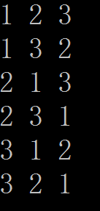
区 间 类
next_permutation：取出当前范围内的排列，并重新排序为下一个排列。
int a[3]; a[0]=1;a[1]=2;a[2]=3; do{ cout<<a[0]<<" "<<a[1]<<" "<<a[2]<<endl; } while (next_permutation(a,a+3));

Slide 87
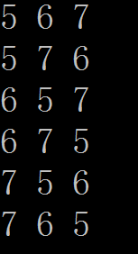
区 间 类
举例：
vector<int> a;
a.push_back(5);
a.push_back(6);
a.push_back(7);
vector<int>::iterator it
do{
for (it=a.begin(); it != a.end(); ++it)
cout << *it <<" ";
cout<<endl;
} while(next_permutation(a.begin(),a.end()));

Slide 88
区 间 类
prev_permutation：取出当前范围内的排列，并重新排序为上一个排列。
int a[3]; a[0]=3;a[1]=2;a[2]=1; do { cout<<a[0]<<" "<<a[1]<<" "<<a[2]<<endl; } while (prev_permutation(a,a+3));
3 2 1
3 1 2
2 3 1
2 1 3
1 3 2
1 2 3

Slide 89
区 间 类
举例：
vector<int> a;
a.push_back(9);
a.push_back(8);
a.push_back(7);
vector<int>::iterator it;
do{
for (it=a.begin(); it != a.end(); ++it)
cout << *it <<" ";
cout<<endl;
} while (prev_permutation(a.begin(),a.end()));
9 8 7
9 7 8
8 9 7
8 7 9
7 9 8
7 8 9

Slide 90
区 间 类
merge：将两个有序的序列合并为一个有序的序列。
举例：
int first[]={5,10,15,20,25};
int second[]={10,20,30,40,50};
vector <int> v(10); //需要事先留够空间
vector<int>::iterator it;
merge(first,first+5,second,second+5,v.begin());
for ( it=v.begin(); it != v.end(); ++it)
cout << *it <<" "; // 5 10 10 15 20 20 25 30 40 50
cout<<endl;

Slide 91
区 间 类
unique：“去除”容器或者数组中相邻元素的重复出现的元素。
(1) 这里的去除并非真正意义的erase，而是将重复的元素放到容器的末尾，返回值是去重之后的尾地址。
(2) unique针对的是相邻元素，所以对于顺序顺序错乱的数组成员或者容器成员，需要先进行排序。
int a[8] = {2, 2, 1, 4, 4, 6, 4, 8};
sort(a, a + 8); //对于无序的数组需要先排序
int t = unique(a, a + 8) - a;

Slide 92
查 找 类
find:返回区间[first，end）中第一个值等于value的元素位置；若未找到，返回end。
举例：int a[]={2,5,1,8,3,4,9,7,6}; // 注意，数组下标从0开始
int ans=find(a,a+9,8)-a;
cout<<ans<<endl; // ans=3
举例：int a[]={2,5,1,8,3,4,9,7,6};
int ans=find(a,a+9,10)-a;
cout<<ans<<endl; // ans=9

Slide 93
查 找 类
lower_bound(first,last,val)：在[first,last)区间进行二分查找，返回 大于或等于 val 的第一个元素位置。
upper_bound(first,last,val)：在[first,last)区间进行二分查找，返回 大于 val 的最后一个元素位置。
举例：int a[]={0,1,2,2,3}; //注意，数组下标从0开始
int ans1=lower_bound(a,a+5,2)-a;
int ans2=upper_bound(a,a+5,2)-a;
cout<<ans1<<" "<<ans2<<endl; // ans1=2 ans2=4

Slide 94
查 找 类
count：统计某一值在一定范围内出现的次数
举例：vector<int>v;
for(int n=-9;n<10;++n)
v.push_back(n);
int num=count(v.begin(),v.end(),0);
cout<<num<<endl; // num=1
举例：int a[]={2,2,2,2,2,2,2,2,2};
int num=count(a,a+9,2);
cout<<num<<endl; // num=9

Slide 95
auto
1.根据后面的值，来自己推测前面的类型是什么；
2.简化变量初始化；
auto和vector<int> :: iterator相比，明显方便多了。

Slide 96
auto
注意：
1.用auto声明的变量必须初始化（auto是根据后面的值来推测这个变量的类型，如果后面没有值，自然会报错）；
2.因为auto是一个占位符，并不是一个他自己的类型，因此不能用于类型转换或其他一些操作，如sizeof和typeid；
3.定义在一个auto序列的变量必须始终推导成同一类型。

Slide 97
auto
vector<int>v;
for(int i = 1; i <= 10; i++)
v.push_back(i);
for(auto i:v)
cout << i << " ";

Slide 98
auto
map<int,int>cnt;
for(int i = 1; i <= 10; i++)
cnt[i] = i;
for(auto i:cnt)
cout << i.first << " " << i.second << endl;

Slide 99
auto
set<int>s;
for(int i = 1; i <= 10; i++)
s.insert(i);
for(auto i:s)
cout << i << endl;

Slide 100
离散化
for(int i = 1; i <= n; i++) {
cin >> a[i];
b[i] = a[i]; //复制一份
}
sort(b + 1, b + 1 + n);
int t = unique(b + 1, b + 1 + n) - b - 1;
for(int i = 1; i < n + 1; i++)
a[i] = lower_bound(b + 1, b + 1 + t, a[i]) - b;
for(int i = 1;i <= t;i++)
cout << a[i] << " ";

Slide 101
应用
卡片查询
有n（1≤N,Q≤2×10⁵）个箱子，进行以下三种操作：
1 i j 将写有数字i的卡片放到j号箱
2 i 问i号箱里放的所有卡片的数字，升序输出
3 i 问写有数字i的卡片所在的箱子编号，升序输出

Slide 102
应用
输入样例
输出样例
5
8
1 1 1
1 2 4
1 1 4
2 4
1 1 4
2 4
3 1
3 2
1 2
1 1 2
1 4
4

Slide 103
感
谢
观
看

